Slide 1
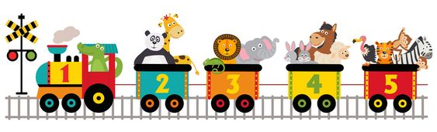
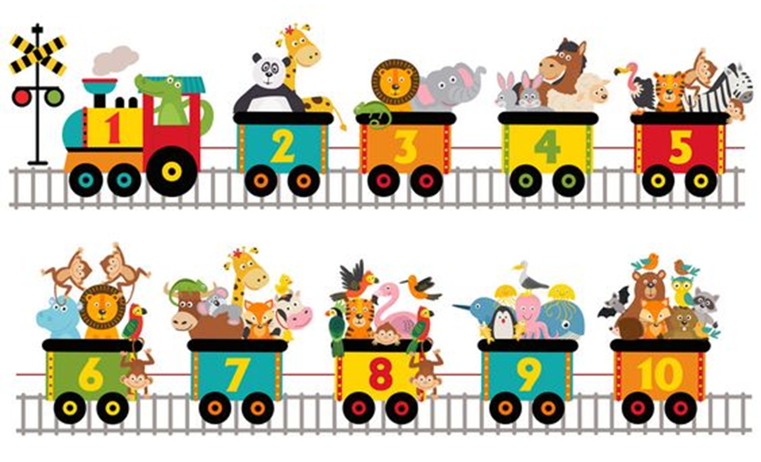

Slide 2

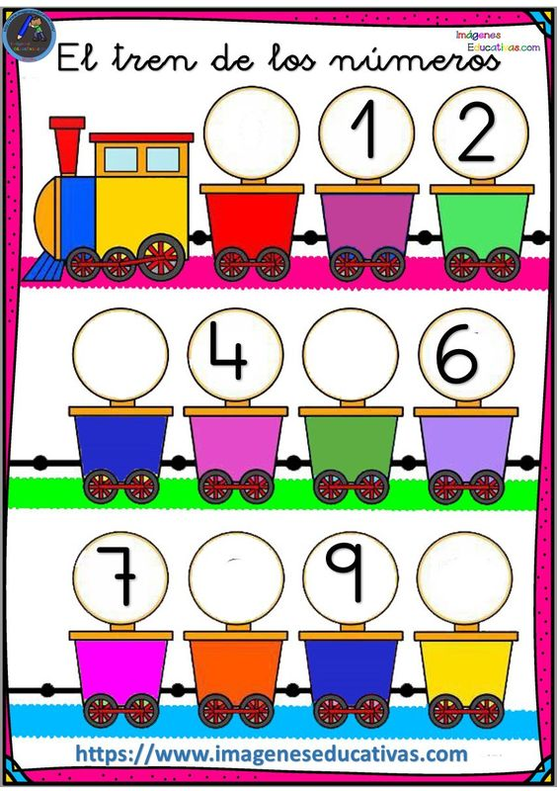
3
5

Slide 3

8
10

Slide 4

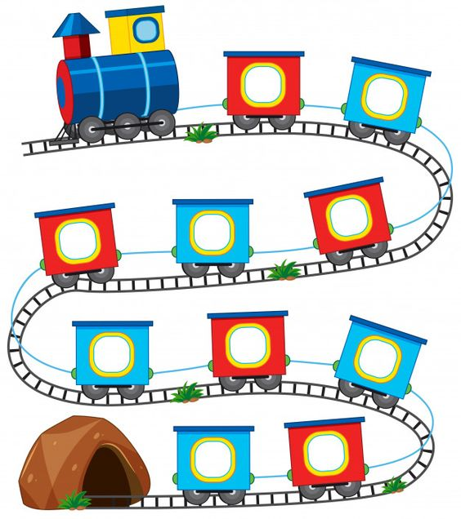
1
2
3
5
4
7
6
8
10
9

Slide 5


Slide 6

